Slide 1
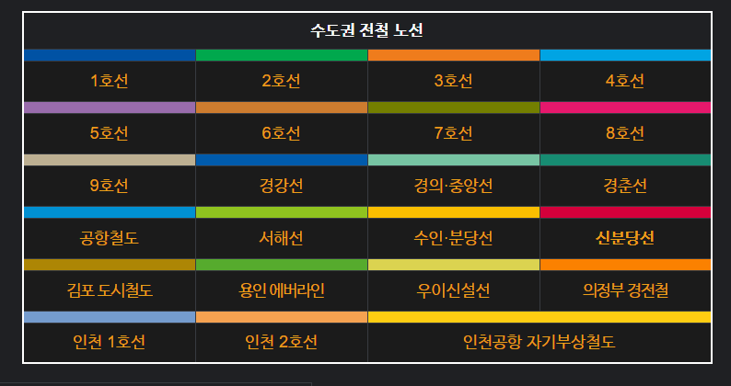
원본
색상 그룹화

Slide 2
의정부
자기
부상
우이
김포

Slide 3
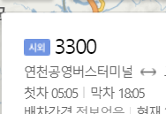
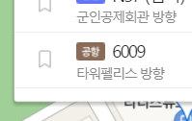
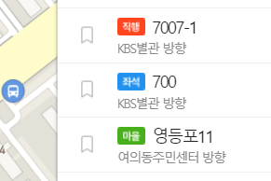
순환
지선
시외
마을
일반
좌석
농어촌
농어촌
좌석
간선
광역
급행
공항
공항
직행
시외

Slide 4


